Slide 1
زندگی نامه اندروید

Slide 2
شرکت اندروید در سال ۲۰۰۳ توسط اندی روبین، ریک ماینر، نیک سیِرز و کریس وایت در کالیفرنیا تأسیس شد
شرکت اندروید در سال ۲۰۰۵ توسط گوگل خریده شد

Slide 3
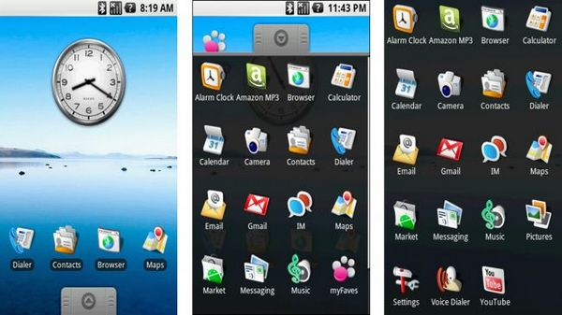
اندروید 1.0
در سال 2008 ارائه شد...

Slide 4

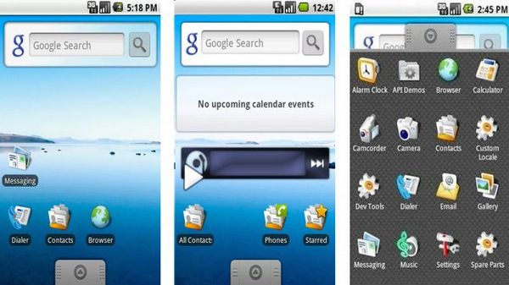
اندروید 1.5
پشتیبانی از ویجت
قرار دادن تصویر برای مخاطبین، اتصال خودکار دستگاه‌های بلوتوث به گوشی و ارسال صدا از این طریق اشاره کرد.
2008

Slide 5

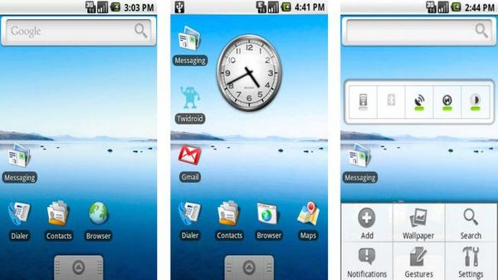
اندروید 1.6 پیراشکی
بهبود جستجو(مخاطبین و ...)
بهبود دوربین گوشی و ارتباط بهتر با گالری

Slide 6

اندروید 2 نان خامه ای
مدیریت همزمان چند حساب
برنامه دوربین در اندروید ۲ از فلاش، فوکوس بر روی اشیاء خیلی نزدیک و گرفتن عکس ماکرو و جلوه‌های رنگی پشتیبانی می‌کرد.
قابلیت استفاده از تصویر پس‌زمینهٔ متحرک
HTC گوشی Nexus One

Slide 7

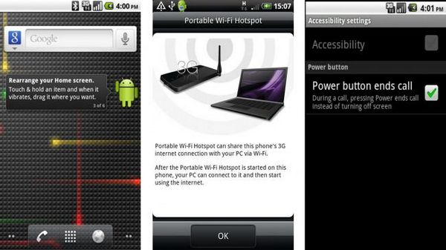
اندروید 2.2
اکنون در گالری حالت سه‌بعدی و انیمیشن‌هایی وجود داشتند که با کج کردن صفحه یا حرکت بین آلبوم‌ها به نمایش درمی‌آمدند.
قابلیت غیرفعال کردن اینترنت برای صرفه جویی در هزینه واینترنت
Wifi HotSpot
PIN‌ و Password

Slide 8
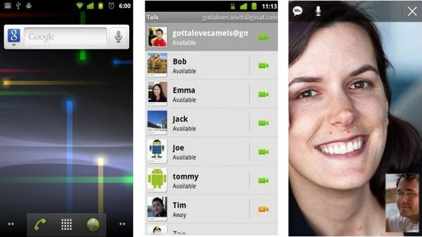
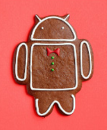
اندروید 2.3
رابط کاربری زیبا
NFC
مصرف باتری به‌صورت نمودار

Slide 9

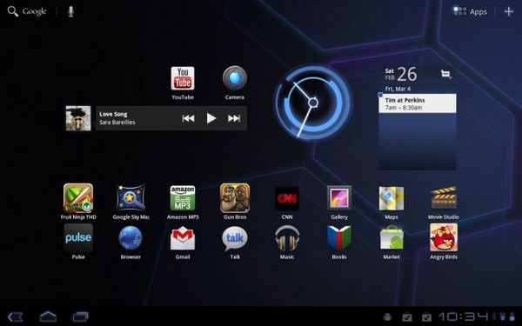
اندروید 3
اندروید ۳ که مخصوص تبلت‌ها است
در این نسخه با پشتیبانی از پردازنده‌های چندهسته‌ای، دستگاه‌های اندرویدی قدرت تازه‌ای یافتند.

Slide 10
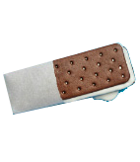
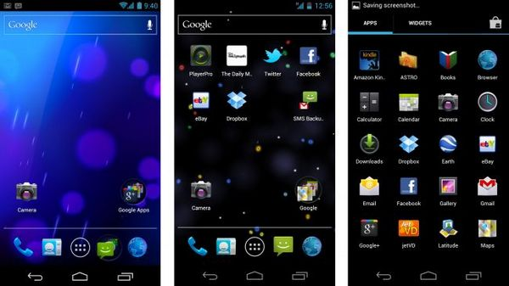
اندروید4
robotبه‌عنوان فونت جدید پیش‌فرض در اندروید استفاده شد.
دکمه‌های مجازی پایین صفحه به‌جای دکمه‌های فیزیکی
مصرف اینترنت در نمودار و تعیین پیشینه برای آن
قابلیت تشخیص چهره یکی از پر سر و صداترین قابلیت‌های اندروید ۴ است که قفل گوشی را با تشخیص چهرهٔ کاربر توسط دوربین جلو، باز

Slide 11

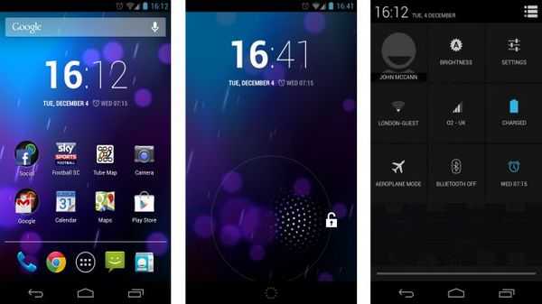
اندروید 4.1
روان بودن انیمیشین ها
دستور صوتی
پشتیبانی از ویجت‌ها در صفحهٔ قفل ایجاد شد
اندروید ۴.۲ هنگام شارژ گوشی، تصویر متحرکی مثل نمایش می‌دهد.
کامل شدن متن
تبلت‌های مجهز به اندروید ۴.۲ از چند کاربر پشتیبانی می‌کنند.
اندروید ۴.۳ که تکمیل‌کنندهٔ آب‌نبات پاستیلی بود، موتور بازی در این نسخه به اندروید آمد که گامی مهم در بالا بردن کیفیت بازی‌ها محسوب می‌شود.

Slide 12
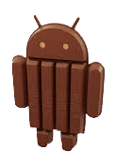
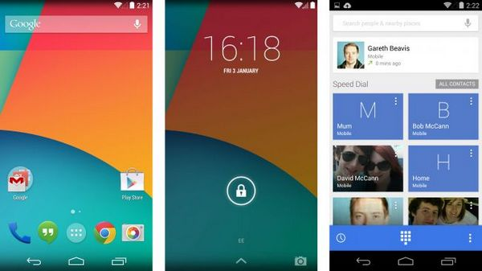
اندروید 4.4
Nexus 5 تغییرات ظاهری گسترده‌ای در این نسخه از اندروید به وجود آمد که باعث مدرن‌تر شدن هرچه بیشتر آن شد. بود.
در اندروید ۴.۴ بهبود زیادی در کارایی سیستم‌عامل باعث شده گوشی‌های ارزان‌قیمتشان عملکرد بهتر و روان‌تری داشته باشند.

Slide 13
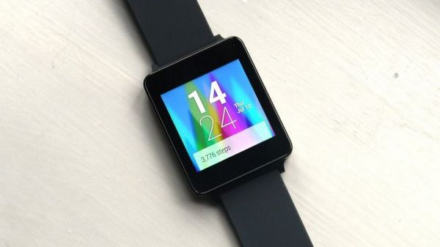
نوتیفیکیشن‌هایی که بر روی گوشی می‌آیند، اطلاعات مهم و دم‌دستی را بر روی ساعت هوشمند نشان می‌دهد.

Slide 14
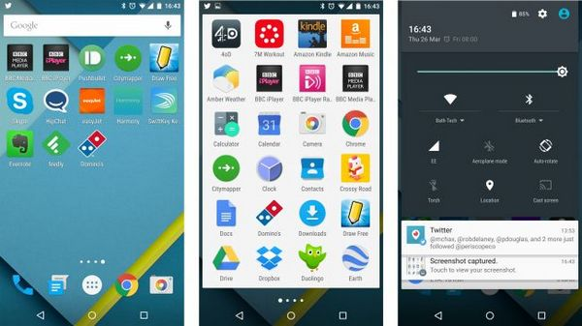

اندروید 5
گرافیک بهتر
اشغال تمام صفحه توسط برنامه ها
ارزان تر شدن گوشی ها به خاطر بهبود سیستم عامل
.

Slide 15

